Slide 1

Stres

Slide 2
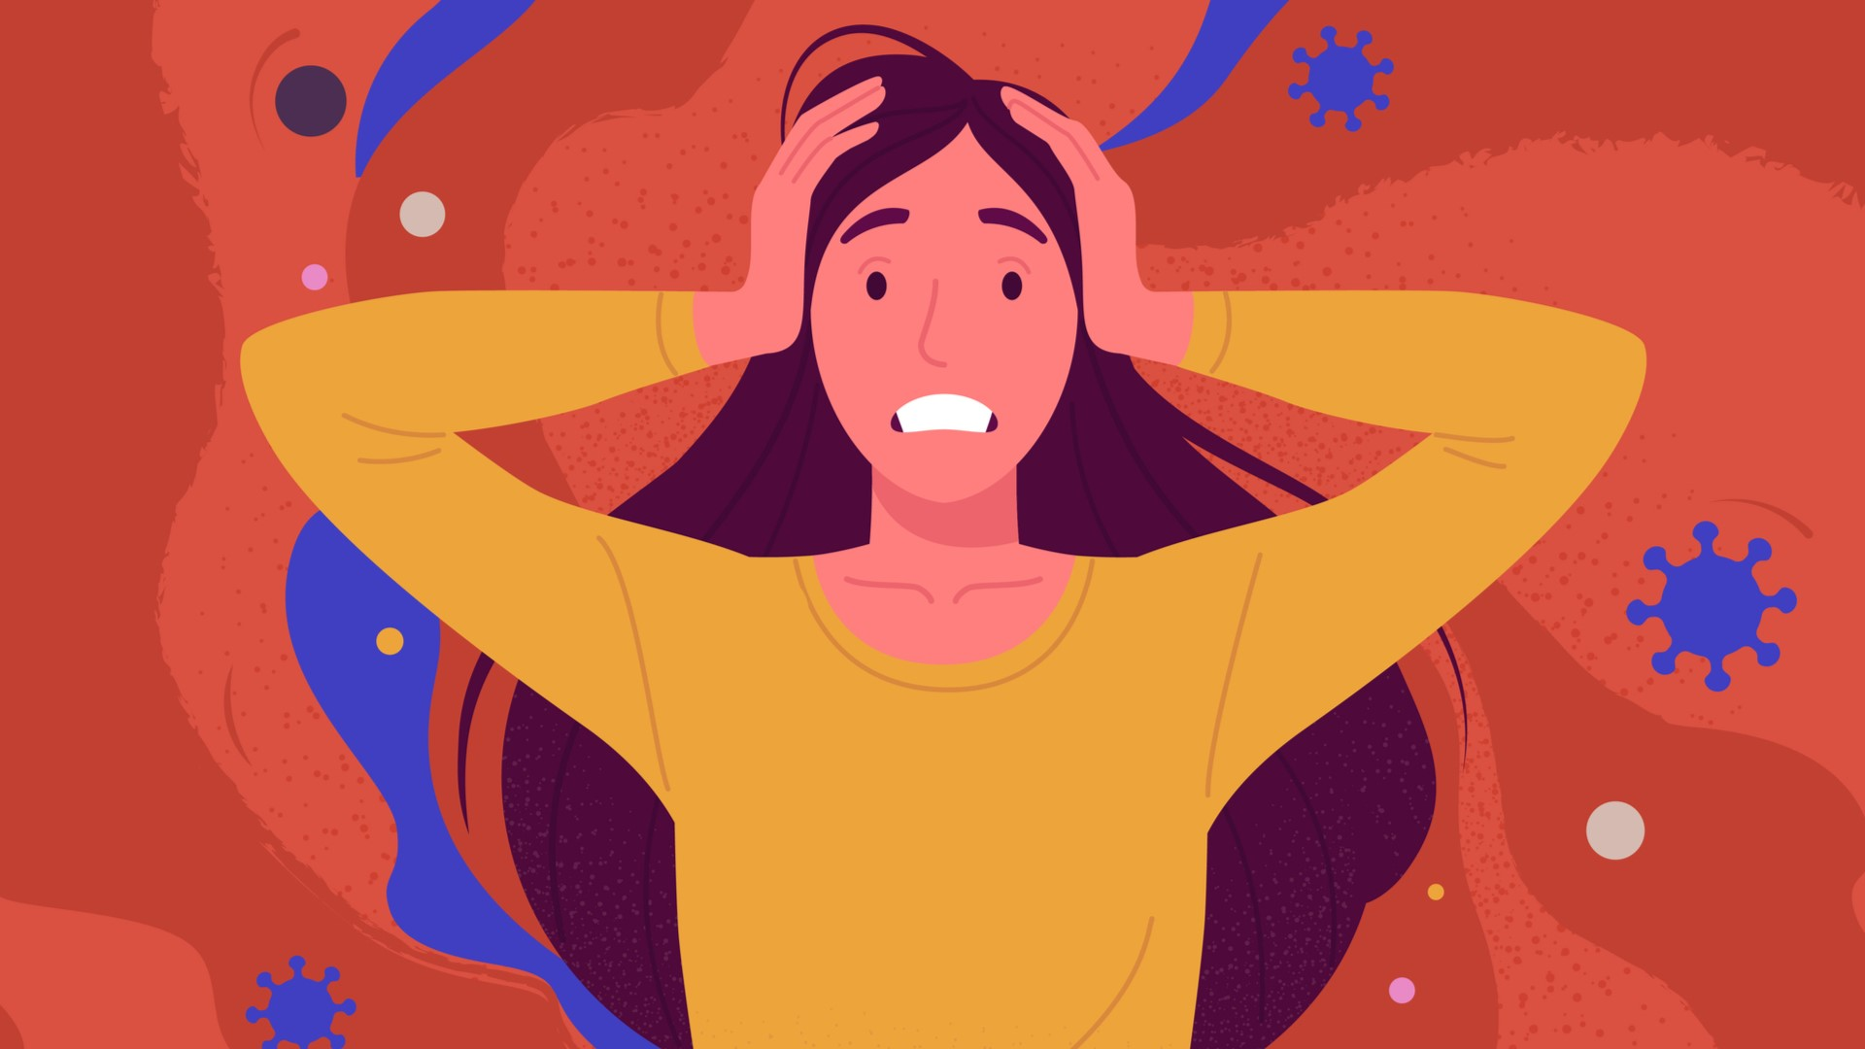
Stres
Što za vas znači biti pod stresom?
Kako znate da ste pod stresom?
Što vam izaziva stres?

Slide 3
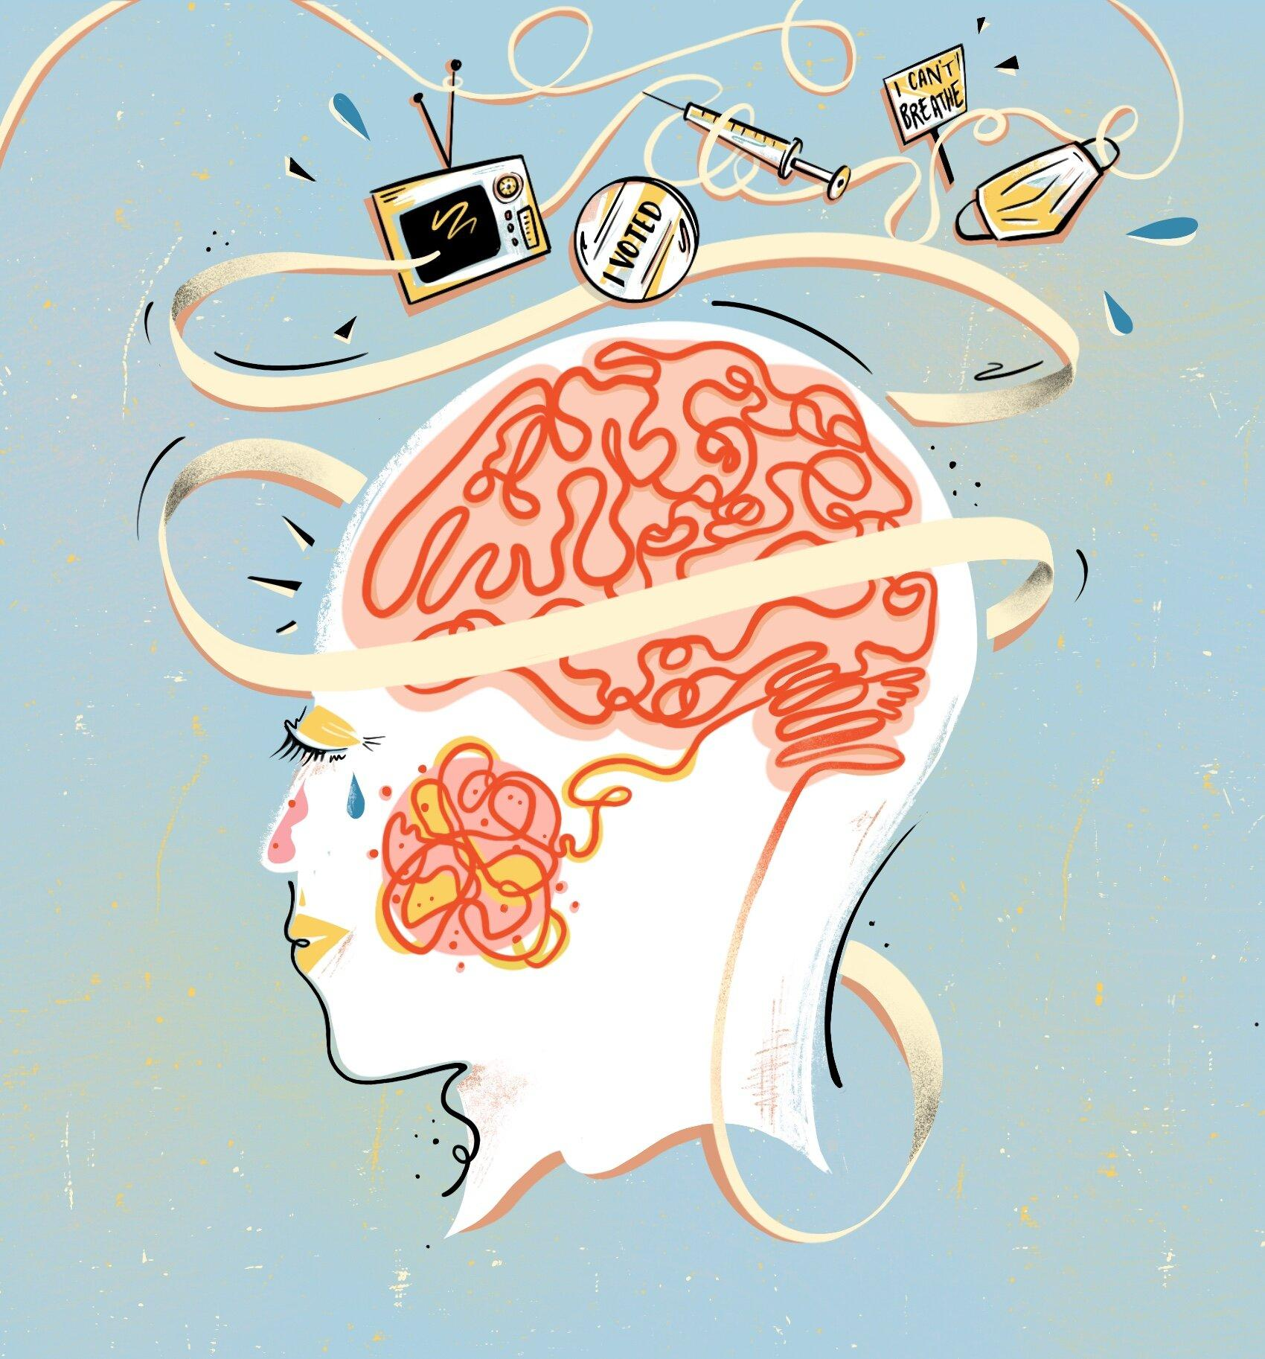
Stres
Stanje tjelesne i psihološke pobuđenosti koje nastaje kada smo suočeni s problemom ili zahtjevima koje pred nas postavlja okolina ili mi sami, a
za koje procjenjujemo da se ne možemo nositi s njima ili da moramo ulagati dodane napore da bismo ih svladali.
Notes:
Bitno je kako pojedinac procjenjuje svoju ugroženost u nekoj situaciji i svoje sposobnosti da se s njom nosi

Slide 4
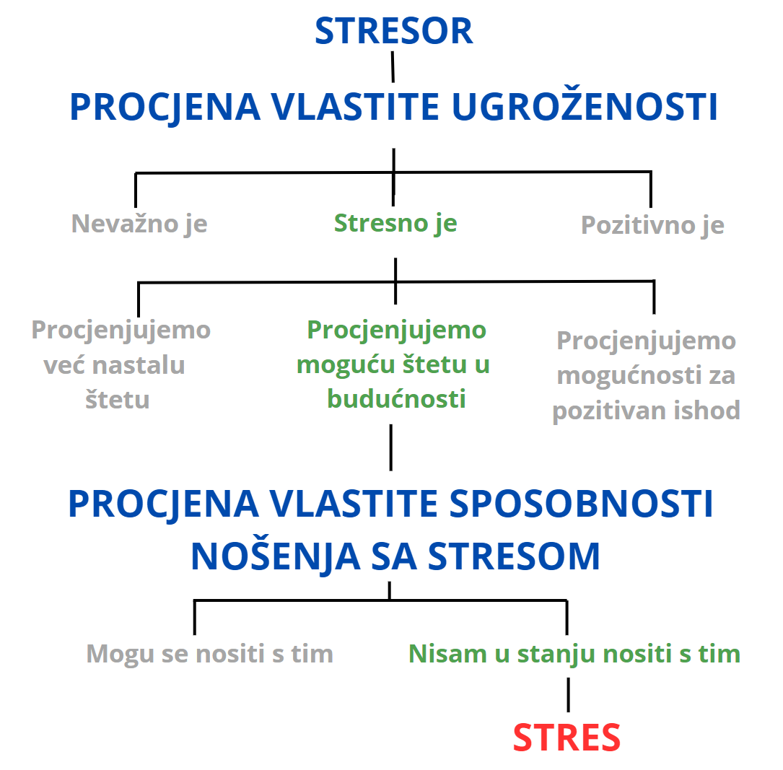
Kako nastaje doživljaj stresa?

Slide 5
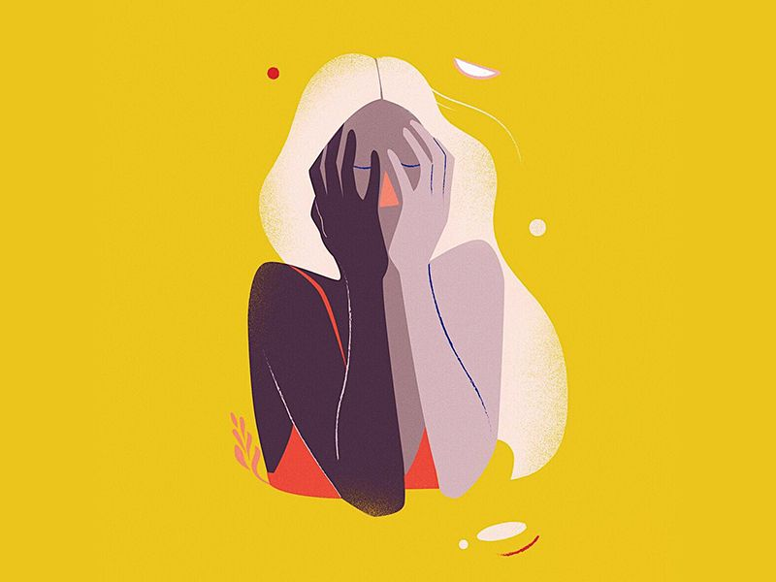
Što izaziva stres?
Stresori – situacije, događaji
ili podražaji koji izazivaju stres
unutarnji i vanjski
Iste situacije ne izazivaju svim ljudima stres!
Važno je kako procjenjujemo situaciju i našu sposobnost da se s njom nosimo

Slide 6
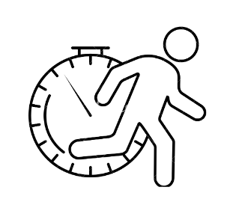


Vrste stresora
Svakidašnje situacije
Životne promjene
Traumatski događaji
Dskfjkds
vanjski i unutarnji

Slide 7
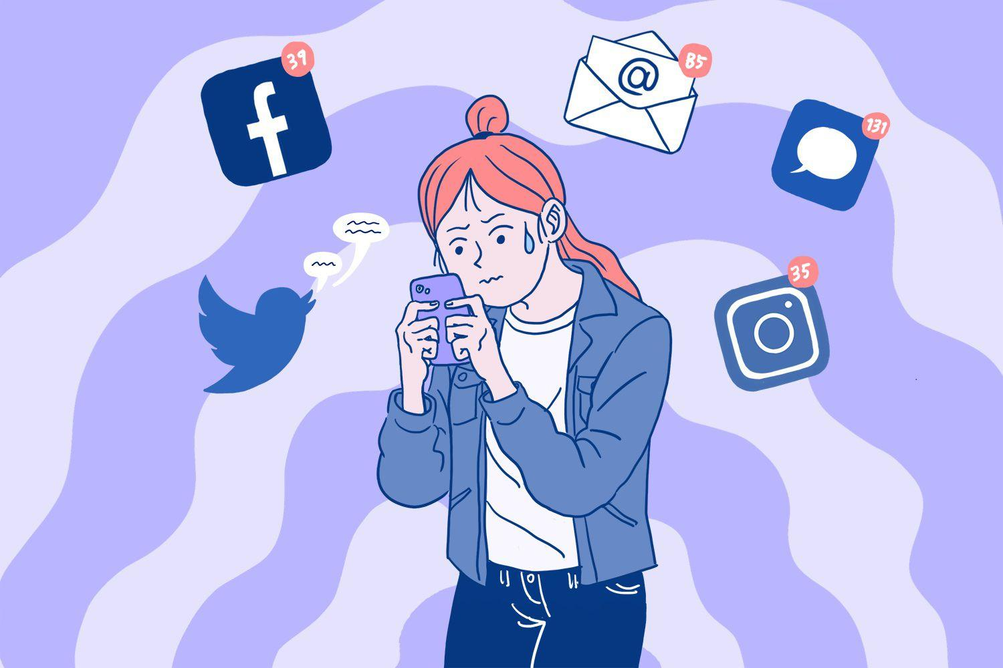
Vrste stresora
Svakidašnje situacije
Npr. gužva u prometu, neljubazni prodavači, vrućina, buka, obaveze, sukobi s bližnjima, žurba
Postaju problem kad se nagomilaju – akumulirani stres

Slide 8
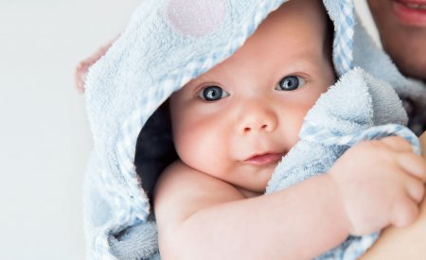
Vrste stresora
2. Životne promjene
Zahtjevaju prilagodbu novim životnim okolnostima
Npr. Prekid važne veze, selidba u novi grad, vjenčanje, rođenje djeteta, prelazak na novi posao, završetak školovanja...
Mogu biti ugodne, neugodne ili oboje istovremeno

Slide 9
Vrste stresora
3. Traumatski događaji
Događaji izvan uobičajenog životnog iskustva
Obično se odnose se na situacije u kojima smo životno ugroženi ili su prijetnja našoj tjelesnoj ili psihološkoj dobrobiti
Izazivaju snažnu emocionalnu reakciju koja može stvoriti poteškoće u svakodnevnom funkcioniranju
Ne trebamo mi sami doživjeti taj događaj - saznanje za događaj, svjedočenje, događa se našem bližnjem

Slide 10
Što izaziva stres?
Traumatski događaji teški su svim ljudima
Prve reakcije su obično šok, nevjerica, aktivacija simpatičkog dijela živčanog sustava, promjenjive emocije, stalne misli vezane za događaj ili disocijacija (zaboravljanje događaja, odvojenost od svega)
Sve reakcije su normalne
Obično prolaze same od sebe nakon nekog vremena
Ponekad je potrebna dodatna podrška

Slide 11
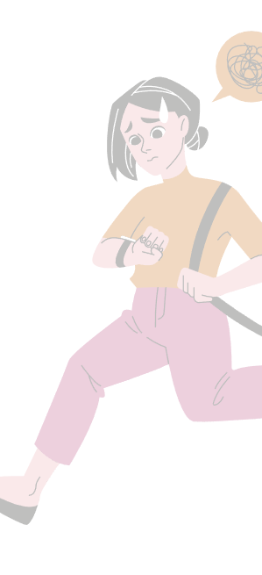
Kako možemo prepoznati da smo pod stresom? - znakovi stresa
Misaoni | Emocionalni​ | Tjelesni ​ | Ponašajni​
​ ​ ​Stalno razmišljanje o problemu, nemogućnost koncentriranja, slabije pamćenje, negativne misli | Nelagoda, anksioznost, ljutnja, tuga, bespomoćnost | Pojačano znojenje, ubrzano lupanje srca i disanje, nesanica, mučnina, povraćanje, treskavica | izbjegavanje stresne situacije, pretjerano suočavanje, pričanje o onome što nas muči, povlačenje, prokrastinacija

Slide 12
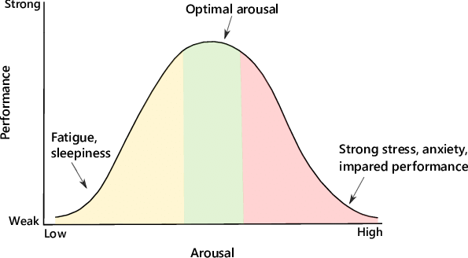
Znakovi stresa – utjecaj na učinak u zadatku (trema)

Slide 13
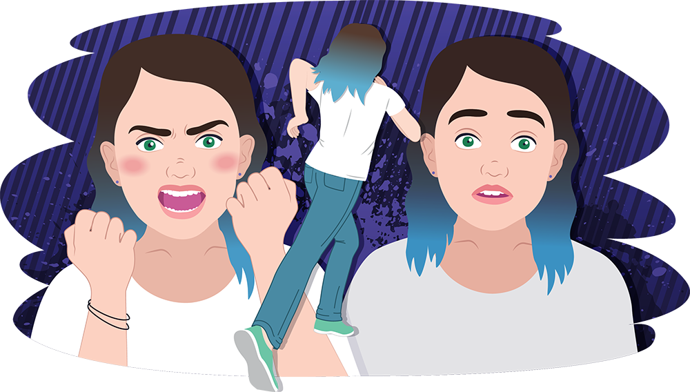
Suočavanje sa stresom
Borba
Bijeg
Smrzavanje

Slide 14
Suočavanje sa stresom
Suočavanje usmjereno na problem
  Djelovanje na ono nad čime imamo kontrolu
Suočavanje usmjereno na emocije
  Kada nemamo kontrolu ili vjerujemo da je nemamo, nastojimo smanjiti neugodne emocije
  Prihvaćanje situacije takvom kakva jest
  Socijalna podrška, ugodne aktivnosti, skretanje pažnje
Izbjegavanje
  Kada vjerujemo da ne možemo riješiti problem niti se utješiti
  Kratkoročno olakšanje
  Dugoročno potkrepljujemo ponašanje koje nas vodi još većem izbjegavanju

Slide 15
Suočavanje sa stresom
Suočavanje usmjereno na problem
  Učimo za test, prijavljujemo se za novi posao, selimo, tražimo nove prijatelje...
Suočavanje usmjereno na emocije
  Razgovor s prijateljima, meditacija, fizičko vježbanje, prihvaćanje da sada ne možemo više ništa oko situacije, bavljenje kućnim ljubimcima, hobiji...
Izbjegavanje
  Ne odlazak na ispit zbog straha od loše ocjene, ne javljanje nekome tko nam se sviđa zbog straha od odbijanja, ne prijavljivanje za posao zbog straha od odbijenice, izbjegavanje razgovora s nekim jer nam je neugodno, izbjegavanje neugodnih osoba iz naše okoline...

Slide 16
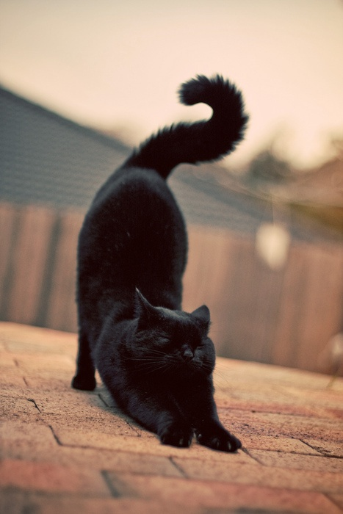
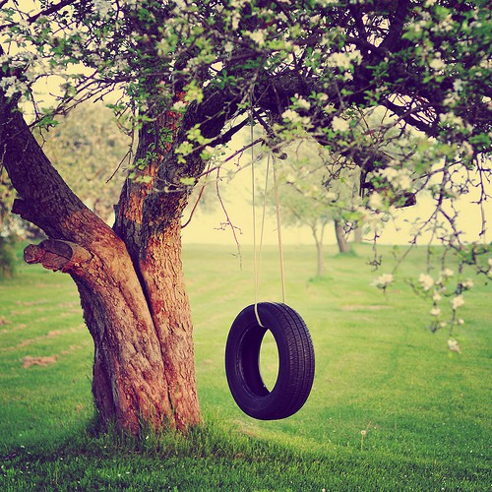
Suočavanje sa stresom
Sve strategije mogu nekada biti korisne, nekada ne
Važno je da nas dugoročno vode nečemu što nam je važno, a da nas pri tome ne vode još većim tešoćama

Slide 17
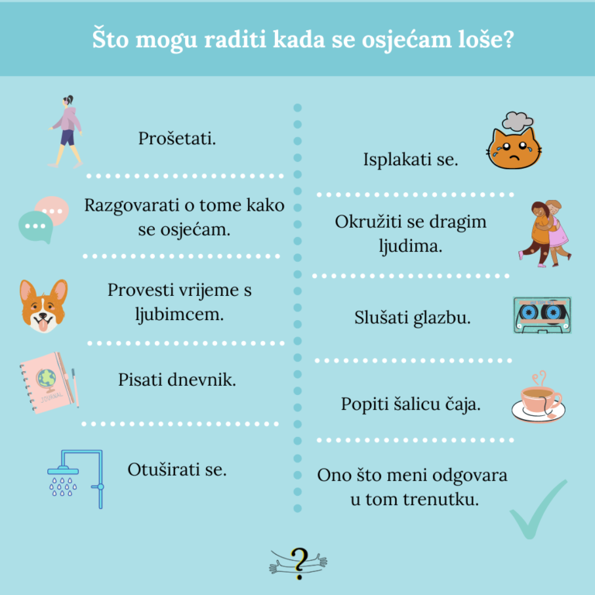
Suočavanje sa stresom i neugodnim emocijama
Prepoznati da nam je teško i dopustiti si imati te osjećaje
Osvijestiti zbog čega se osjećamo loše
Odrediti što nam je potrebno i krenuti prema tome

Slide 18
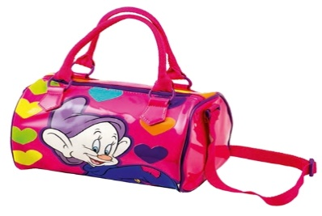
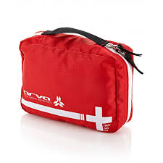

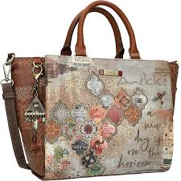
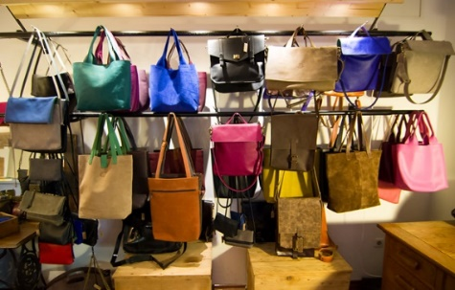
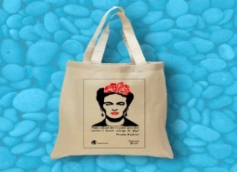
„TORBA PRVE POMOĆI”
SVE ŠTO MENI POMAŽE, A NE ŠTETI NI MENI (npr alkohol, droga) NI DRUGIM LJUDIMA (npr. Izderem se na kolegicu pa mi je lakše)
Svaka torba je individualizirana, unikatna, neponovljiva jer svakome pomažu različite stvari
Notes:
TORBA PRVE POMOĆI
Budite povezani s ljudima koji su vam dragi
Dijelite svoje misli i osjećaje s drugima
Jedite raznoliko i dovoljno
Budite fizički aktivni – vama zabavne i ugodne fizičke aktivnosti
Koristite tehnike relaksacije (disanje, meditacija...)
Održavajte dnevnu rutinu koliko je god moguće
Sagledajte stvari iz druge perspective – mijenjajte način razmišljanja
Razlikujte što možete, a što ne možete kontrolirati
Svaki oporavak zahtijeva vremena – budite strpljivi sami sa sobom. Svatko ima svoj tempo, ne uspoređujte se s drugima
Idite korak po korak

Slide 19
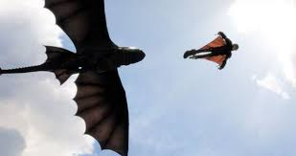
Brige
Dugotrajno i opetovano razmišljanje o problemima i potencijalnim stresorima
Započinju pitanjem: “Što ako...?”
Iscrpljujuća kognitivna aktivnost
Vjerovanje da su nam u nečemu korisne – zapravo najčešće nisu

Slide 20
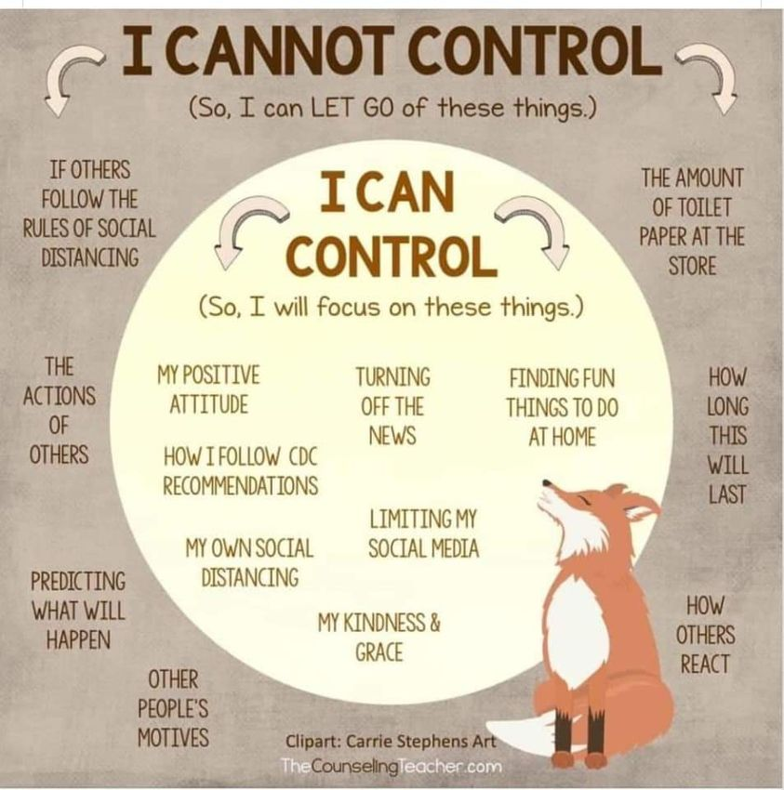
Kako se nositi s brigama?
Ključ u efikasnom nošenju s brigama je raditi na onome nad čim imamo kontrolu (kako učimo, što učimo, koliko treniramo, koliko radimo, kako komuniciramo...) i ne brinuti o onome što ne možemo kontrolirati (koja će pitanja biti u testu, kakvo će vrijeme biti, što drugi misle o nama itd.)

Slide 21
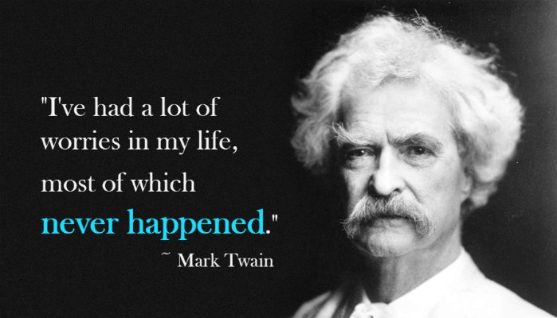
Brige

Slide 22
Linkovi:
Kako stres može biti prijatelj https://www.ted.com/talks/kelly_mcgonigal_how_to_make_stress_your_friend
Kratke vježbe
https://krenizdravo.dnevnik.hr/zdravlje/mentalno_zdravlje/mindfulness-vjezbe-za-odrasle-i-djecu-prema-strucnjakinji
Članci na razne teme iz područja emocija i nošenja s njima:
https://www.kakosi.hr/

Slide 23
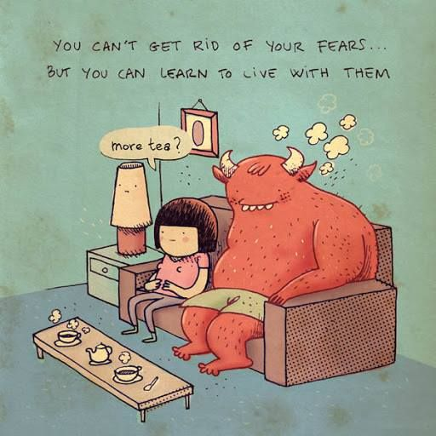
Hvala na pažnji!

